Slide 1
RECEPT NA DOBRÉ MANŽELSTVÍ

Slide 2
Existuje?
Ano
Ne
*

Slide 3
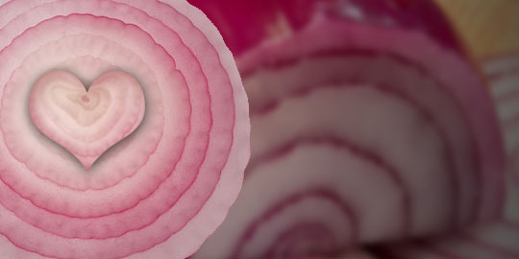
Návrat do ráje
1 Moj 2,24: "Proto opustí muž svého otce i matku a přilne ke své ženě a stanou se jedním tělem.„
opustí
přilne

Slide 4
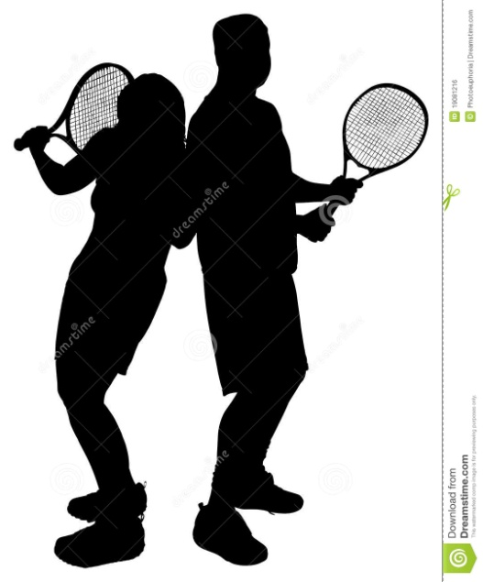
a stanou se jedním tělem
Muž očekává, že jeho manželka naplní jeho potřebu důležitosti a významu. Že ho bude respektovat, podřídí se mu a dodá mu tak vědomí důležitosti, které jako muž potřebuje.
Žena naproti tomu očekává, že bude konečně plně a nekriticky milována a přijímána taková, jaká je. A to za všech okolností bez ohledu na citové výkyvy, které mívá.
Oba od partnera velmi mnoho očekávají, ale žádný nechce tomu druhému dávat.

Slide 5
Malé věci,které mají velký význam

Slide 6
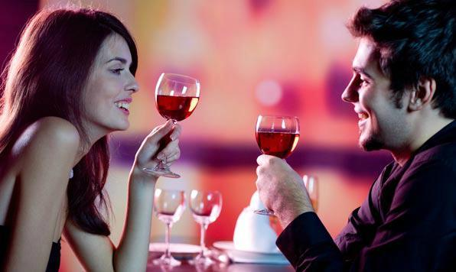
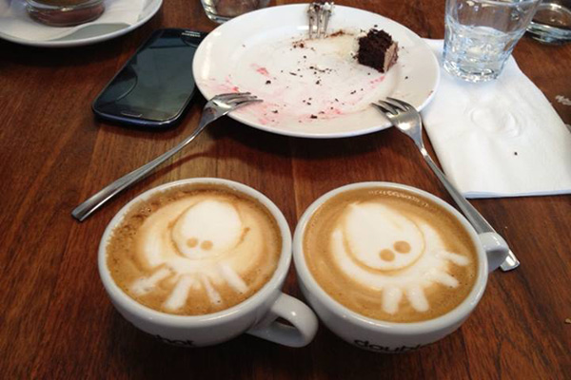
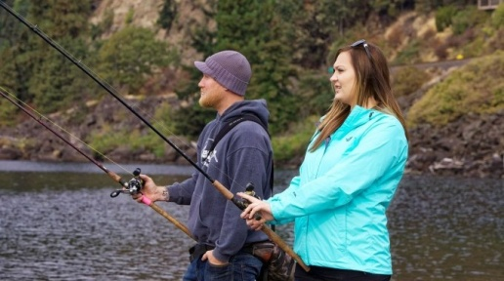
1. Komunikují
2. Sdílí společné zájmy

Slide 7
3. Tráví společně čas
4. Doteky

Slide 8
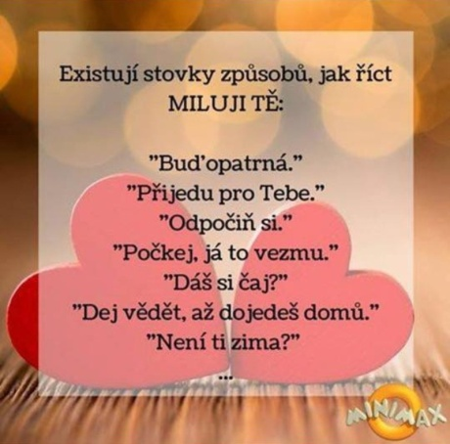
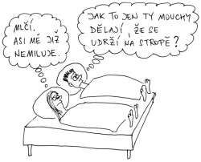
5. Dávají si najevo svoji lásku
– a to různě
6. Vnímají své
odlišnosti – jsou si
vědomi rozdílných
potřeb

Slide 9
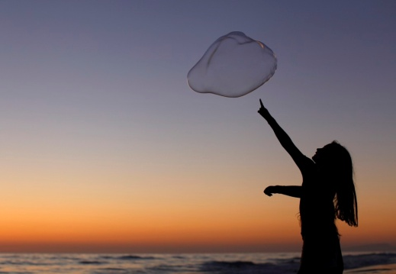
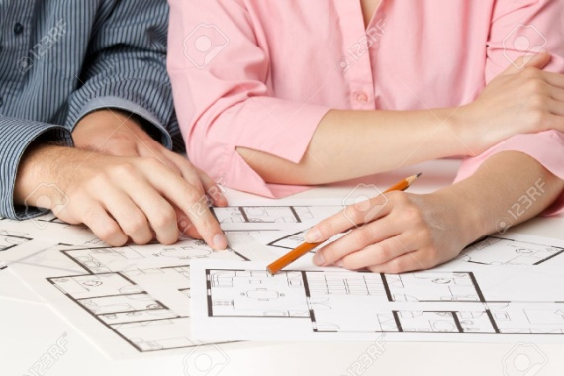
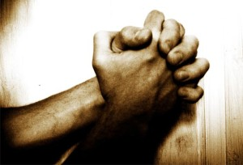
7. Plánují společnou budoucnost – na něco se těší
8. Modlí se jeden za druhého
(nebo společně)

Slide 10
Náš recept na manželství
Co máme (co se nám líbí)
Co přidáme
Co ubereme

Slide 11
Malé věci,které mají velký význam
1. Komunikují
2. Sdílí společné zájmy
3. Tráví společně čas
4. Doteky
5. Dávají si najevo svoji lásku – a to různě
6. Vnímají své odlišnosti – jsou si vědomi rozdílných potřeb
7. Plánují společnou budoucnost – na něco se těší
8. Modlí se jeden za druhého (nebo společně)

Slide 12
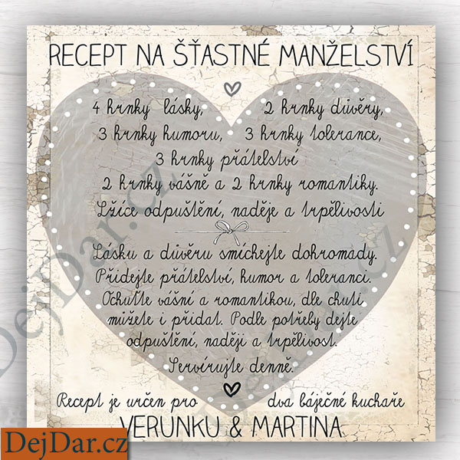

Slide 13
Malé věci,které mají velký význam
1. Komunikují
2. Sdílí společné zájmy
3. Tráví společně čas
4. Doteky
5. Dávají si najevo svoji lásku – a to různě
6. Vnímají své odlišnosti – jsou si vědomi rozdílných potřeb
7. Plánují společnou budoucnost – na něco se těší
8. Modlí se jeden za druhého (nebo společně)

Slide 15
Existuje?
Ano
Ne
Co kazí * Co je třeba

